Slide 1


Review về kiến thức tìm hiểu trong quá trình thực tập
Thực hiện: Ngô Minh Đức - Viettel Digital Talent 2026
Mentor: Anh Nguyễn Long Phú
Đơn vị: Team SOCv1 - Công ty An ninh mạng - VCS

Slide 2
Nội dung trình bày
1
Tìm hiểu chương trình đào tạo Backend
2
Công việc thực hiện trong quá trình OJT

Slide 3
1. Chương trình đào tạo
Tổng quan:
1
Lập trình và Clean Code
Golang, Lập trình đa luồng, Design Patterns và SOLID.
2
Lưu trữ và Caching
PostgreSQL, Elasticsearch, Redis
3
Truyền thông và Message Queue
OpenAPI/gRPC, Apache Kafka
4
Môi trường và kiến trúc
Docker, Microservices Architecture

Slide 4
1. Chương trình đào tạo
Lập trình Golang và Multithreading
Ứng dụng và cú pháp nền tảng trong Go:
Function: Input (Variadic function), Output (Multiple return), Error handling (recover/panic)..
Cấu trúc mã nguồn: For-loop, Package, Import, Go module, Naming Convention.
Cấu trúc dữ liệu và Multithreading::
Data Structures: Các dạng dữ liệu trong Go như Array, Slice, Map, Struct,...
Multithreading: Goroutines, Channels và xử lý bất đồng bộ.
Common Packages: Tận dụng các thư viện chuẩn của Go ecosystem (math, math/rand, crypto/rand, sort,..)

Slide 5
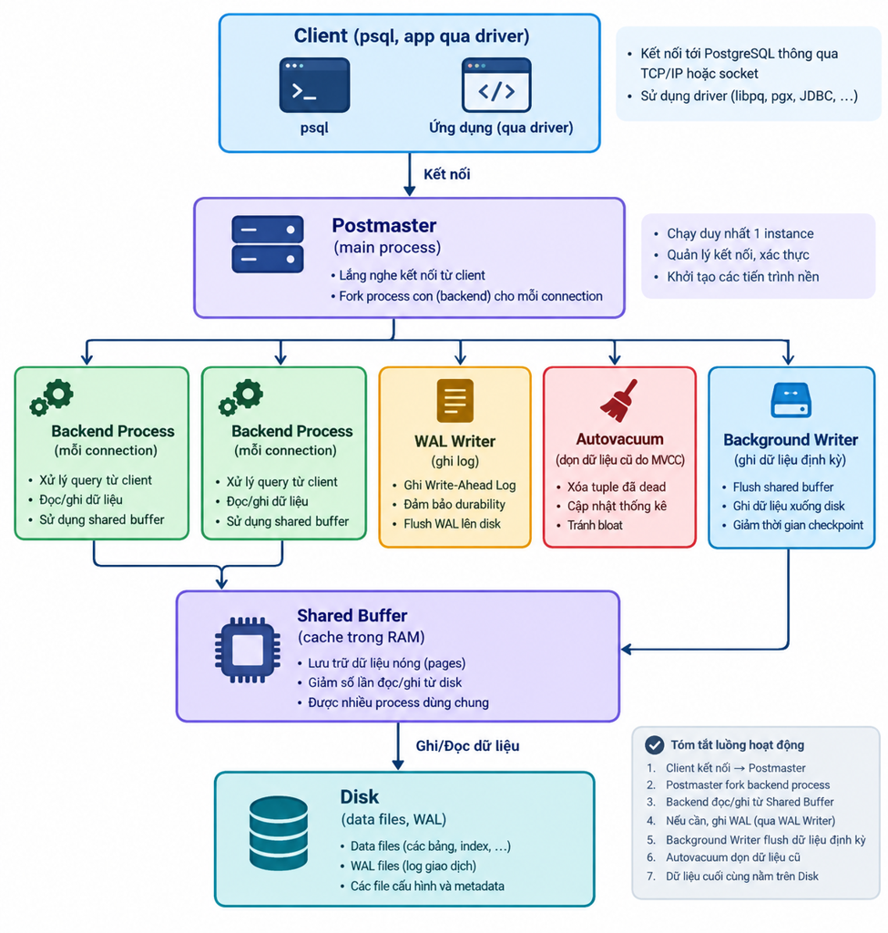
1. Chương trình đào tạo
Cơ sở dữ liệu Quan hệ – PostgreSQL
Ứng dụng và Cú pháp nền tảng trong Go:
Thao tác và Quan hệ:
CRUD: Thao tác dữ liệu chuẩn.
Liên kết dữ liệu: Foreign key, Join, Sub-query.
Tối ưu hóa và Quản trị:
Index và Partition: Đánh chỉ mục và phân vùng bảng nâng cao hiệu năng.
Transaction: Quản lý giao dịch đảm bảo tính toàn vẹn dữ liệu (ACID).

Slide 6
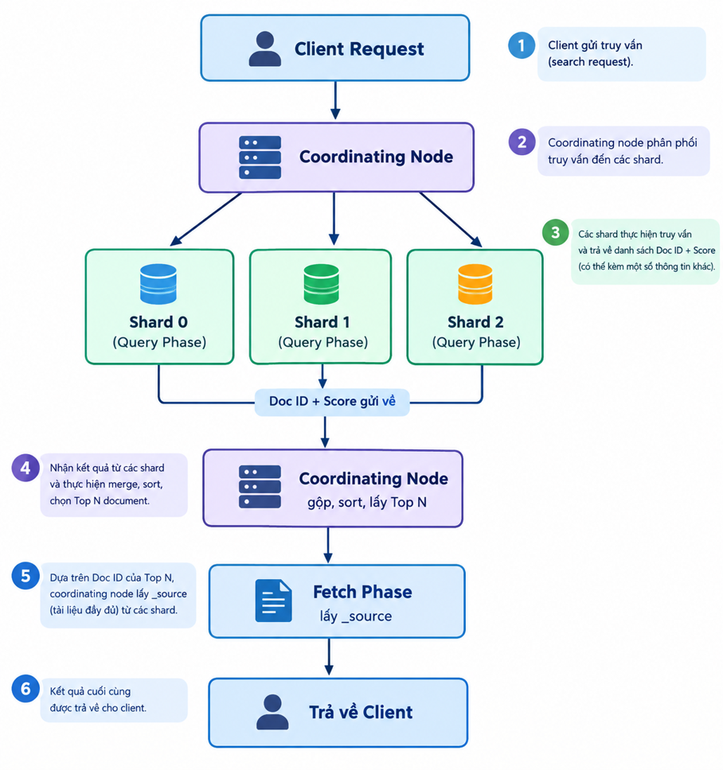
1. Chương trình đào tạo
Tìm kiếm và Phân tích – Elasticsearch
Tổng quan và So sánh: Ưu/nhược điểm của Elasticsearch so với SQL và NoSQL Database.
Tính năng cốt lõi:
CRUD: Thao tác dữ liệu.
Aggregate: Thao tác truy vấn gom nhóm/thống kê.
Index/ Search Algorithm: Thuật toán tìm kiếm toàn văn (Full-text search) siêu tốc.

Slide 7
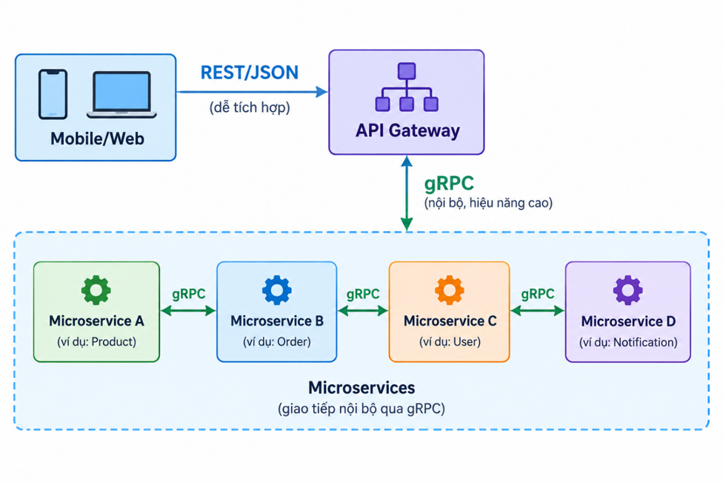
1. Chương trình đào tạo
Thiết kế Giao tiếp API – OpenAPI và gRPC
OpenAPI (RESTful): Chuẩn hóa tài liệu, định nghĩa API contract minh bạch, gồm các khối chính: info, Servers, Paths, components/schemas, component/securitySchemes, $ref,...
gRPC: Giao tiếp giữa các microservices hiệu năng cao với Protocol Buffers qua giao thức truyền tải HTTP/2.

Slide 8
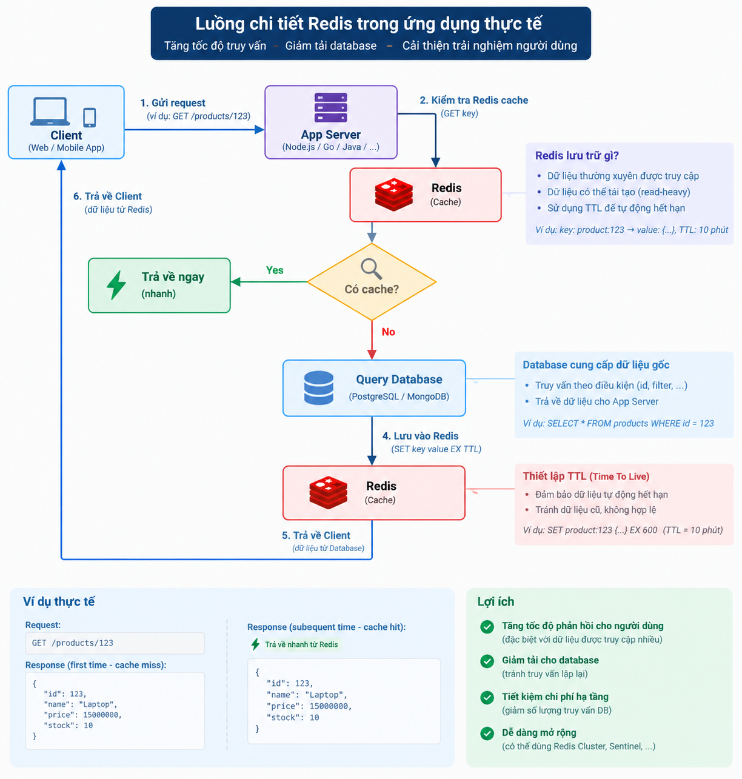
1. Chương trình đào tạo
Caching và In-Memory Storage – Redis
Tổng quan: Khái niệm, kiến trúc lưu trữ In-memory và mục đích sử dụng (Cache, Session, Rate limiting).
Thao tác: Các câu lệnh CRUD trên các cấu trúc dữ liệu chính của Redis như: String, hash, list, set, sorted set,...

Slide 9
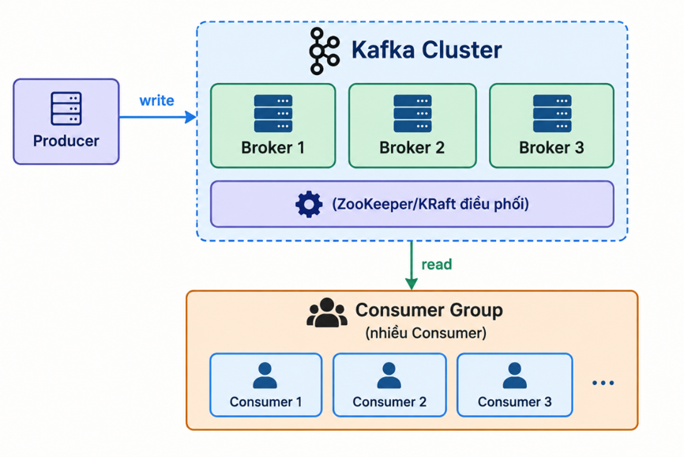
1. Chương trình đào tạo
Hàng đợi Thông điệp – Apache Kafka:
Tổng quan: Khái niệm và mô hình Event Streaming phân tán.
Mục đích sử dụng: Event-Driven Architecture, Log Aggregation, Stream Processing
So sánh Message Queue: Ưu/nhược điểm so với RabbitMQ và Redis Pub/Sub.
Mô hình vận hành: Cơ chế hoạt động của Producer, Consumer, Topic và Partition.

Slide 10
1. Chương trình đào tạo
Clean Code, SOLID & Design Patterns:
Kiến thức Lý thuyết:
Design Patterns : Các mẫu thiết kế phần mềm tối ưu gồm 3 nhóm chính:Creational Pattern, Structural Pattern, Behavioral Pattern.
Nguyên lý SOLID: 5 nguyên tắc thiết kế mã nguồn dễ mở rộng và bảo trì: Single Responsibility Principle, Open/Closed Principle, Liskov Substitution Principle, Interface Segregation Principle, Dependency Inversion Principle.

Slide 11
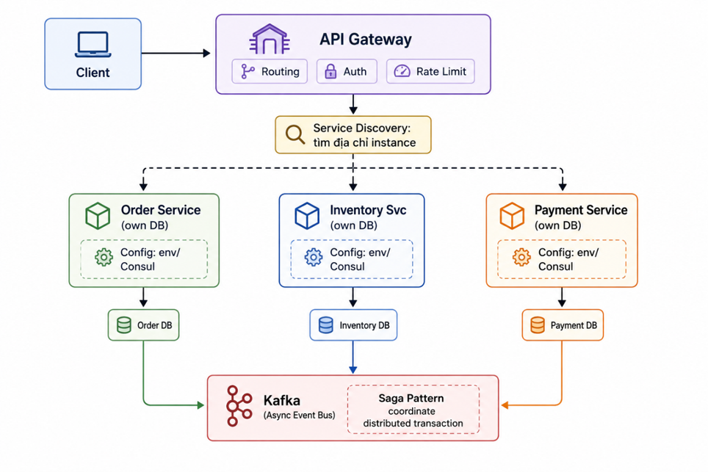
1. Chương trình đào tạo
Docker và Kiến trúc Microservices
Docker: Container hóa ứng dụng, chuẩn hóa môi trường phát triển và triển khai.
Microservices Patterns:
Decomposition patterns
API Gateway.
Inter-process communication
Service discovery.
Data management
Configuration management.

Slide 12
2. Công việc đã thực hiện
Review Tài liệu và Mã nguồn Hệ thống VCS-CyCir:
Nghiên cứu tài liệu: Review đặc tả hệ thống và thiết kế chi tiết VCS-CyCir.
Review 8 Repositories thuộc nhóm SOAR]:
soar-portal
datalayer
soar-api, ticket-api.
orchestration-engine
data-ingestion, data-ingestion-poller, data-ingestion-worker.

Slide 13
2. Công việc đã thực hiện
Nghiên cứu Luồng Nghiệp vụ Cốt lõi
Nghiên cứu và Phân tích nghiệp vụ hệ thống:
Luồng tiếp nhận và phân loại Cảnh báo (Alert).
Quy trình khởi tạo, xử lý Hồ sơ & Yêu cầu (Case, Ticket).
Kiểm soát chỉ số cam kết chất lượng dịch vụ (SLA).
Luồng tự động hóa và điều phối kịch bản phản ứng (Orchestration).

Slide 14
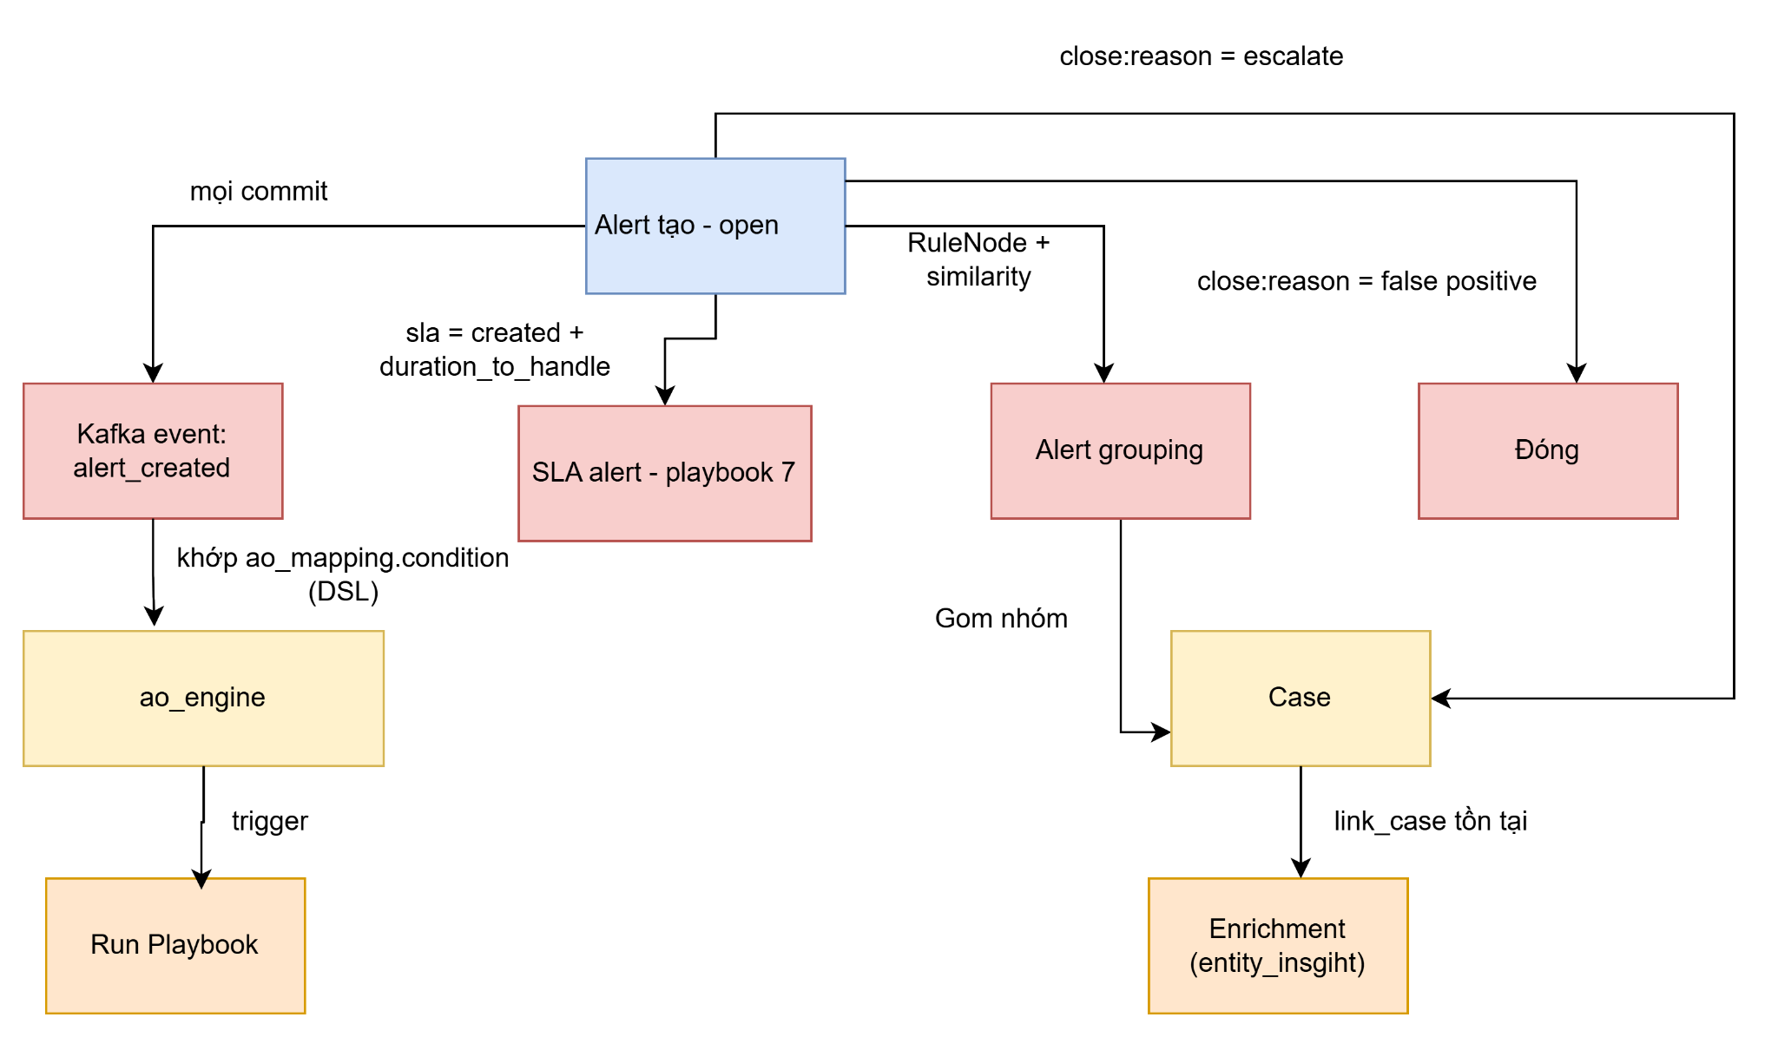
2. Công việc đã thực hiện
Luồng Alert:
Alert chỉ có 2 trạng thái, là hàng đợi phân loại; mọi thay đổi phát event và có thể kích hoạt Playbook, SLA, gom nhóm.

Slide 15
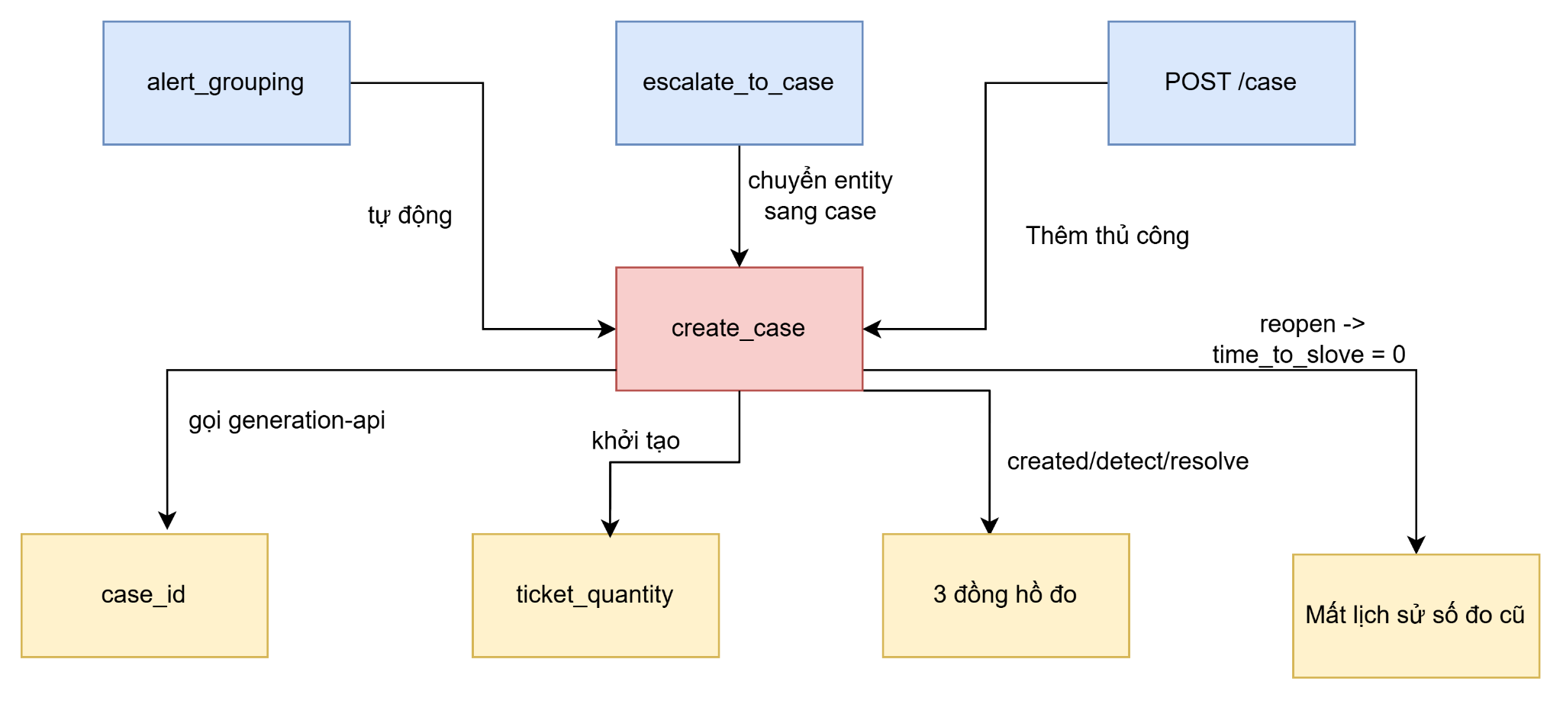
2. Công việc đã thực hiện
Luồng Case:
Case sinh ra từ 3 nguồn; có ID riêng, bộ đếm ticket và 3 đồng hồ đo thời gian

Slide 16
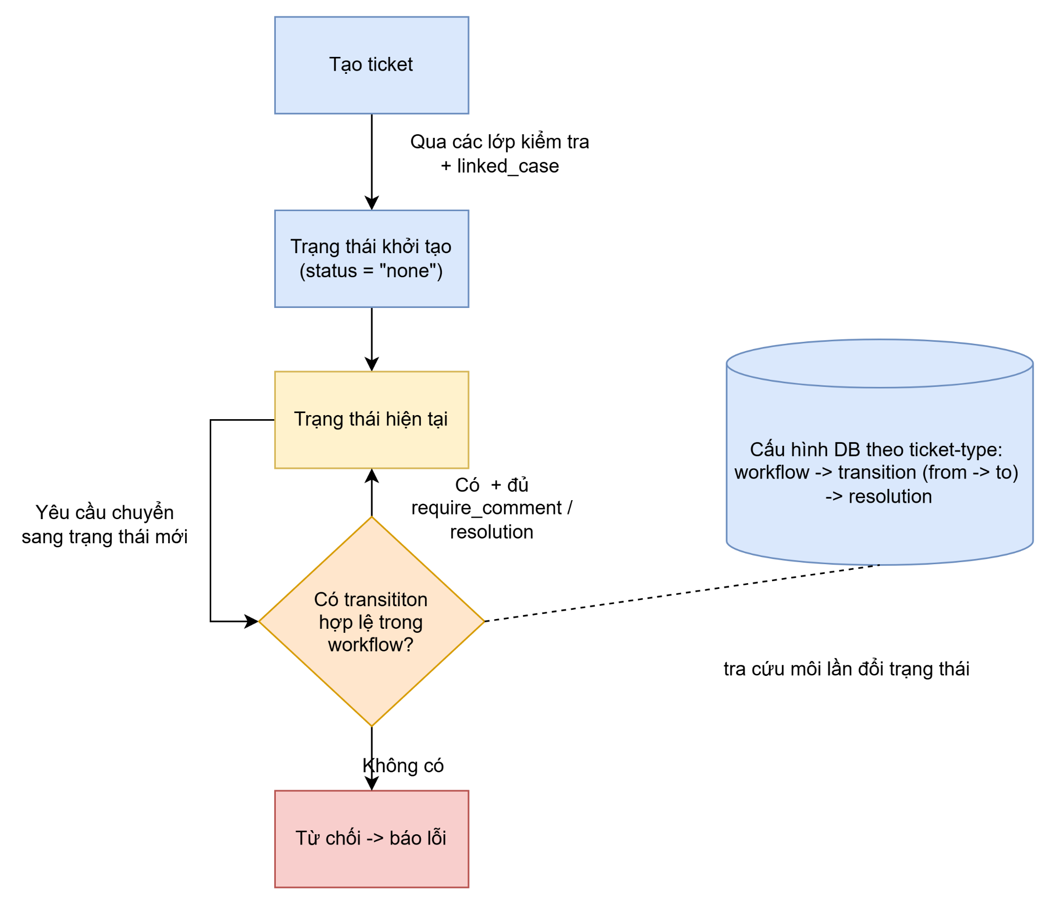
2. Công việc đã thực hiện
Luồng Ticket:

Slide 17
2. Công việc đã thực hiện
Luồng SLA:
Alert cấu hình ở sla_config, chạy với playbook 7 engine, không thể tạm dừng
Case cấu hình ở sla_config, chạy với playbook 7 engine, không thể tạm dừng.
Ticket cấu hình ở sla, goal, trigger, calendar, chạy với playbook 2/7/32/33 và có thể tạm dừng
Human task nhúng trong BPMN, không thể tạm dừng

Slide 18
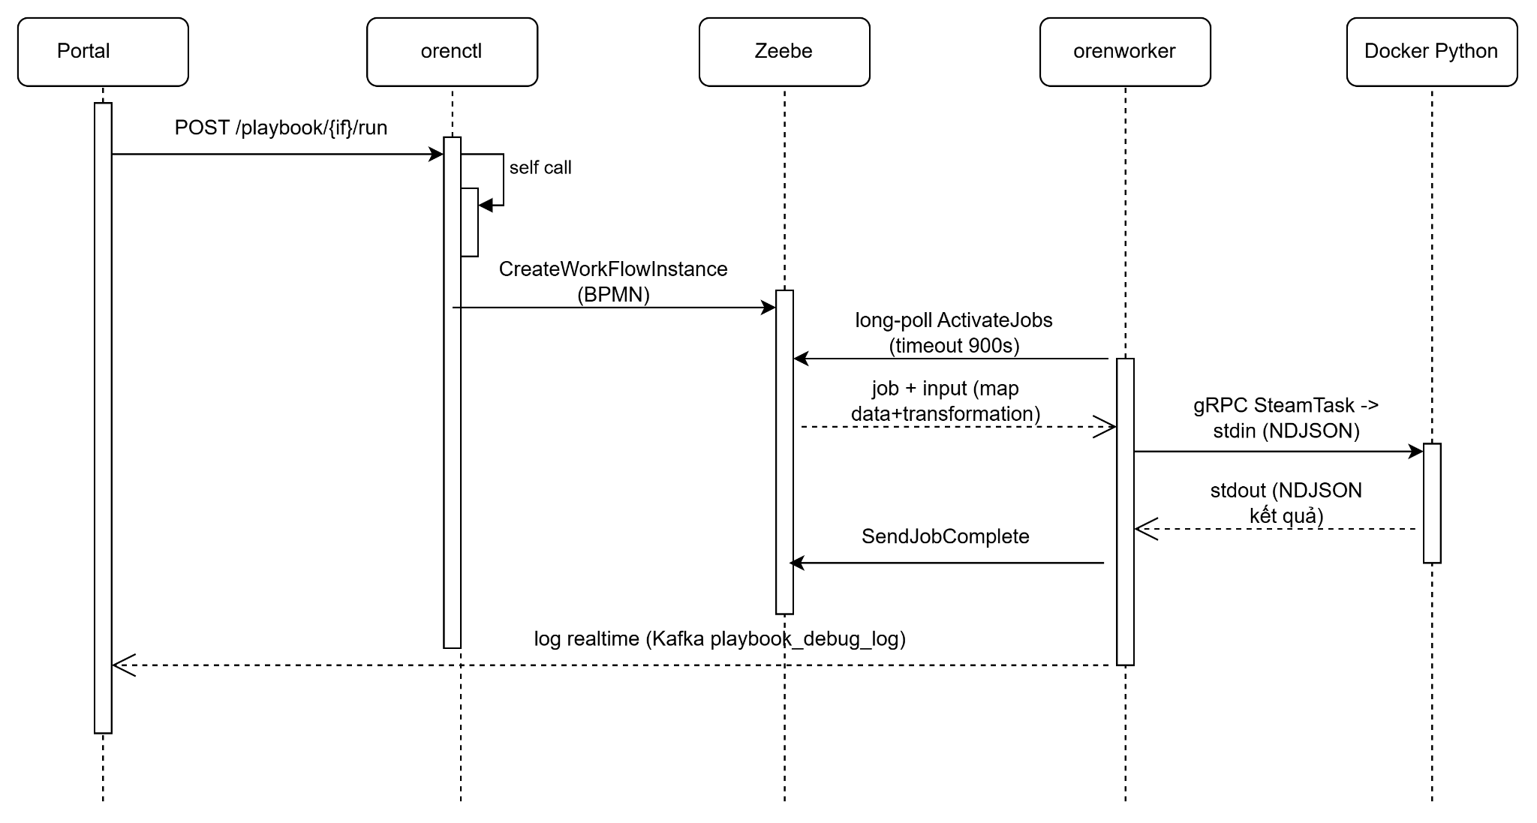
2. Công việc đã thực hiện
Luồng Orchestration
Quá trình chạy tự động Playbook:

Slide 19
2. Công việc đã thực hiện
Đề xuất Cải tiến Hệ thống VCS-CyCir
Tối ưu Hiệu năng và Trải nghiệm:
Thêm cơ chế Phân trang (Pagination) cho danh sách Playbook, Script,...
Nâng cao Bảo mật và Chất lượng Mã nguồn:
Hạn chế Hardcode: Chuyển đổi các cấu hình cố định sang môi trường linh hoạt.
An toàn thông tin: Kiểm soát tốt hơn, không ghi log thông tin nhạy cảm (Credentials/Mật khẩu) trong production.

Slide 20
2. Công việc đã thực hiện
Backup và Sizing hệ thống
Backup: Các thành phần cần backup trong hệ thống bao gồm: Postgre, ElasticSearch, MongoDB, Nomal/Consul với cơ chế:
Chạy định kỳ hằng ngày
Giữ 3 bản gần nhất
Đặt ngoài VM
Sizing: Tính toán cấu hình VM Server cần thiết phục vụ triển khai cho khách hàng:
Khách hàng nhập 3 thông số: Alert/phút, Thời gian lưu và số bản backup
Output gồm có các thông số: RAM, CPU, Ổ OS, Tổng Disk, Backup off-site
Phân tích số liệu đo thật của 3 khách hàng thật gồm: VPBank, ViettelSOC, Viettinbank

Slide 21

THANKS for ATTENTION
Keangnam Landmark 72, Pham Hung Rd., Nam Tu Liem Dist., Hanoi
vcs.sales@viettel.com.vn | vcs.partners@viettel.com.vn
viettelcybersecurity.com.vn

Slide 22

Xin cảm ơn!

